Slide 1

Советы светофора
Для детей 4-5 лет
Подготовила: Быкова И.А

Slide 2
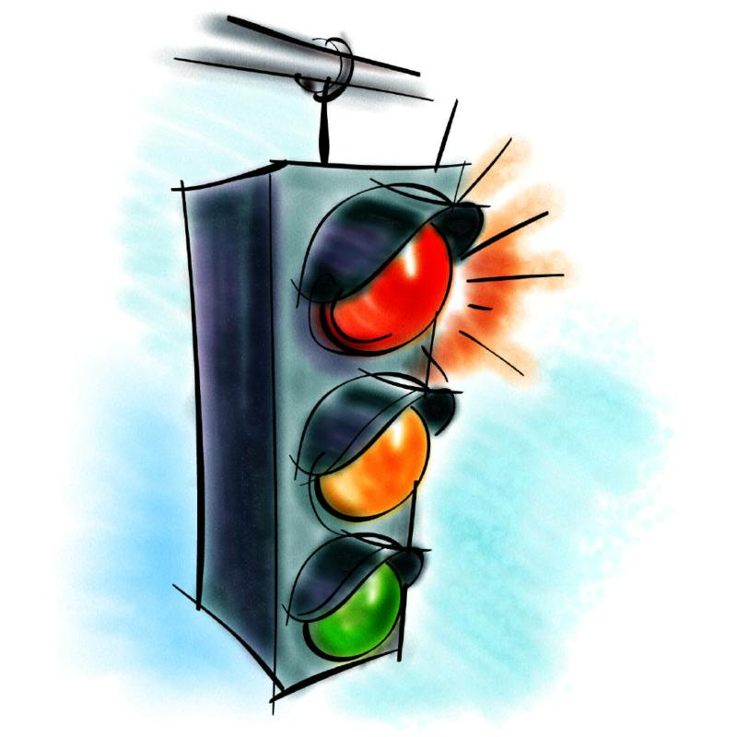
Всем полезен с давних пор
Наш приятель светофор!

Slide 3
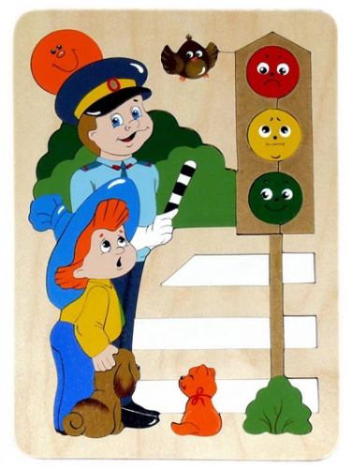
Загорелся красный свет-
Пешеходу хода нет!
Желтый свет дает сигнал,
Чтобы ты зеленый ждал!
Свет зеленый говорит –
Для тебя проход открыт!

Slide 4
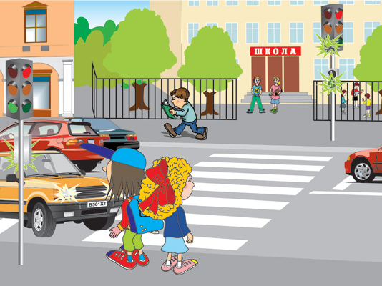
Тротуар и переходы –
Ваше место пешеходы!

Slide 5
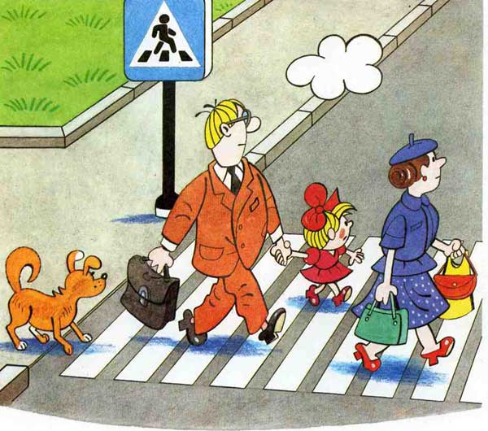
Только там переходить положено –
Где зебра расположена!

Slide 6
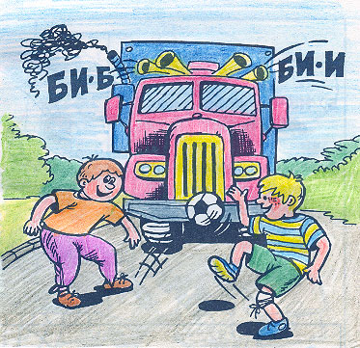
Шоссе – не место для игры,
Ведь есть площадки и дворы!

Slide 7
Чтоб никогда не попадать
В сложные положения,
Надо знать и соблюдать
Правила движения!

